Slide 1







6장. 퍼지숫자
6.1 퍼지숫자의 개념 (fuzzy number)
6.2 퍼지숫자의 연산

Slide 2


6.1.1 구간
• 불확실성을 나타내기 위하여 신뢰구간을 사용
• 예를 들어 신뢰구간 $A= \left[a_{1}, a_{3}\right] \left(a_{1}, a_{3}∈ℝ , a_{1}<a_{3}\right)$ 라고 하면
구간 $A$은 $ℝ$의 부분집합

Slide 3
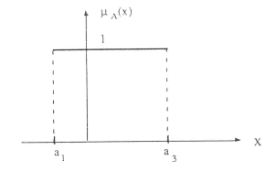


6.1.1 구간
$μ_{A}\left(x\right)=0$
$μ_{A}\left(x\right)=1$
$μ_{A}\left(x\right)=0$
$$x<a_{1}$$
$$a_{1}≤x≤a_{3}$$
$$x>a_{3}$$

Slide 4
6.1.2 퍼지숫자
• 퍼지숫자 $A= \left[a_{1}, a_{2}, a_{3}\right]$는 실수 R에서 퍼지구간을 정의하는 퍼지집합으로 표현
• 이 구간을 정의할 때 경계가 애매하기 때문에 구간 역시 퍼지집합

Slide 5
6.1.2 퍼지숫자
• 퍼지구간은 구간의 양끝을 나타내는 끝점 $a_{1}$, $a_{3}$와 최대 소속값을 갖는 점 $a_{2}$로 표현
• 일반적으로 퍼지숫자는 정규화되고 볼록해야한다.

Slide 6
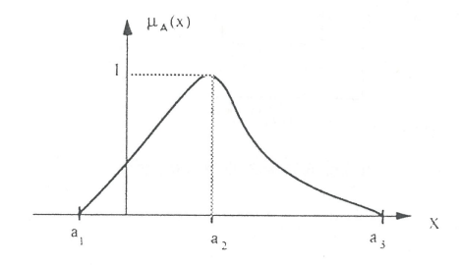

6.1.2 퍼지숫자
• 정규화 조건 : 최대 소속함수값이 1 $∃ x∈ℝ , μ_{A}\left(x\right)=1$
• 볼록의 조건 : $α$-절단에 의해 얻은 선이 연속,
$α$-절단구간 $A_{α}= \left[a_{1}^{(α)}, a_{3}^{(α)}\right]$이
$\left(α^{′}<α\right)⇒\left(a_{1}^{(α′)}≤a_{1}^{\left(α\right)},a_{3}^{(α′)}≥a_{3}^{\left(α\right)}\right)$을 만족

Slide 7
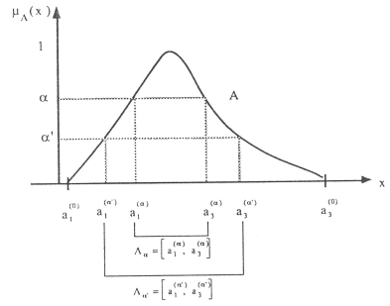

6.1.2 퍼지숫자
• 또 다른 볼록 조건 : $α$-절단 구간$A_{α}= \left[a_{1}^{(α)}, a_{3}^{(α)}\right]$와 $A_{α′}= \left[a_{1}^{(α′)}, a_{3}^{(α′)}\right]$에 대해
$\left(α^{′}<α\right)⇒\left(A_{α}⊂A_{α′}\right)$을 만족

Slide 8
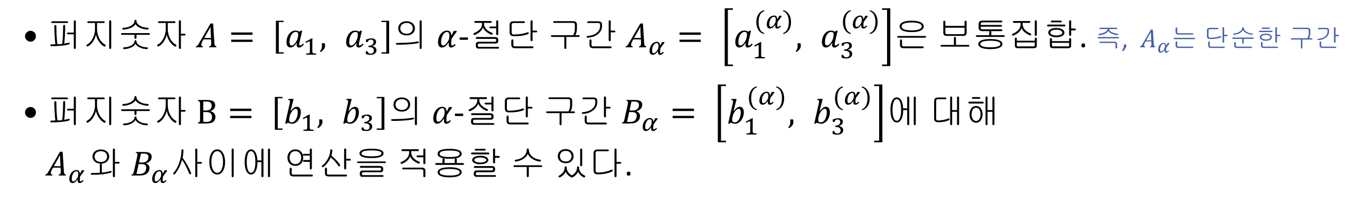
6.2.1 $α$-절단 구간의 연산
• 퍼지숫자 $A= \left[a_{1}, a_{3}\right]$의 $α$-절단 구간 $A_{α}= \left[a_{1}^{(α)}, a_{3}^{(α)}\right]$은 보통집합. 즉, $A_{α}$는 단순한 구간
• 퍼지숫자 $B= \left[b_{1}, b_{3}\right]$의 $α$-절단 구간 $B_{α}= \left[b_{1}^{(α)}, b_{3}^{(α)}\right]$에 대해
$A_{α}$와 $B_{α}$사이에 연산을 적용할 수 있다.

Slide 9
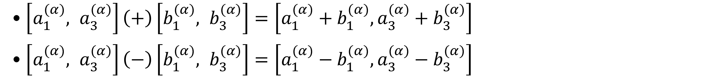
6.2.1 $α$-절단 구간의 연산
• $\left[a_{1}^{(α)}, a_{3}^{(α)}\right]\left(+\right)\left[b_{1}^{(α)}, b_{3}^{(α)}\right]=\left[{a_{1}^{(α)}+b}_{1}^{(α)},a_{3}^{(α)}+b_{3}^{(α)}\right]$
• $\left[a_{1}^{(α)}, a_{3}^{(α)}\right]\left(−\right)\left[b_{1}^{(α)}, b_{3}^{(α)}\right]=\left[{a_{1}^{(α)}−b}_{1}^{(α)},a_{3}^{(α)}−b_{3}^{(α)}\right]$

Slide 10
6.2.2 $퍼$지숫자의 연산
• 구간의 연산을 퍼지 숫자의 연산에 적용할 수 있다.
• 퍼지숫자의 연산 결과는 퍼지집합이기 때문에, 연산 결과는 소속함수로 표현

Slide 11
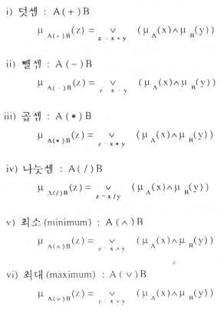
6.2.2 $퍼$지숫자의 연산
• $∀ x,y,z ∈ℝ$

Slide 12
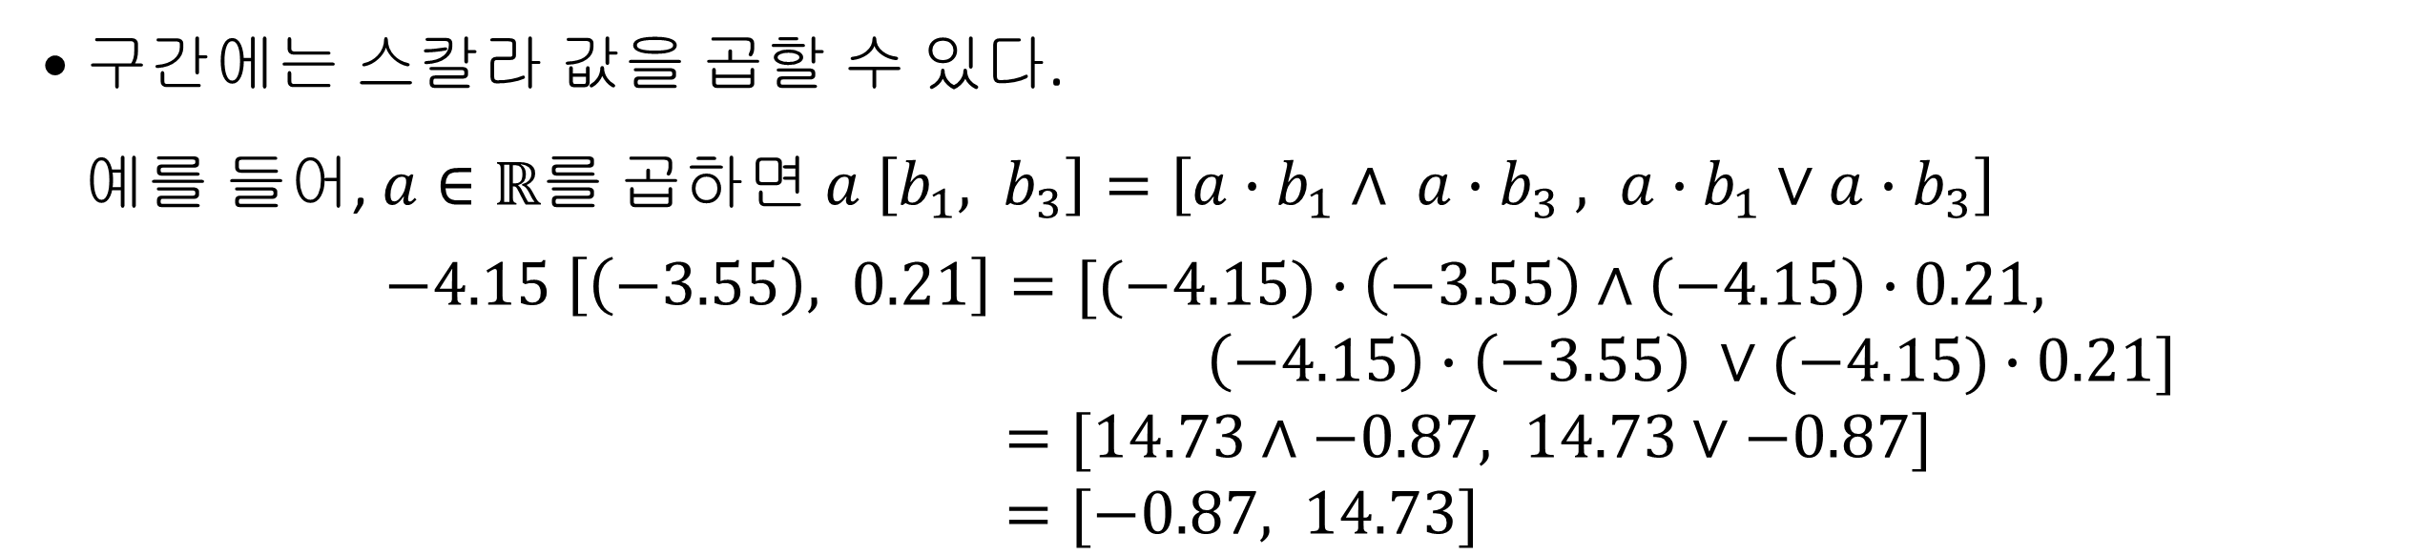
6.2.2 $퍼$지숫자의 연산
• 구간에는 스칼라 값을 곱할 수 있다.
예를 들어, $a∈ℝ$를 곱하면 $a \left[b_{1}, b_{3}\right]=\left[a∙b_{1}∧ a∙b_{3} , a∙b_{1}∨a∙b_{3}\right]$
$−4.15 \left[\left(−3.55\right), 0.21\right]=[(−4.15)∙\left(−3.55\right)∧\left(−4.15\right)∙0.21,$
$\left(−4.15\right)∙\left(−3.55\right) ∨(−4.15)∙0.21]$
$=[14.73∧−0.87, 14.73∨−0.87]$
$=[−0.87, 14.73]$

Slide 13
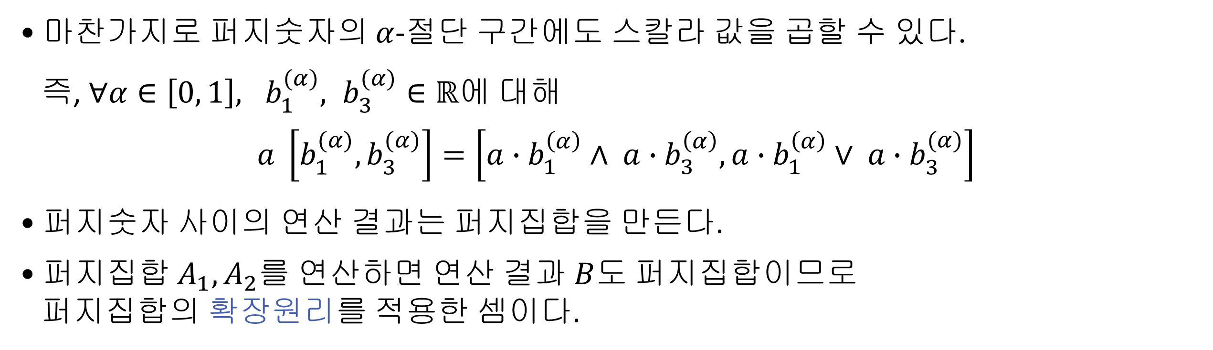
6.2.2 $퍼$지숫자의 연산
• 마찬가지로 퍼지숫자의 $α$-절단 구간에도 스칼라 값을 곱할 수 있다.
즉, $∀α∈\left[0, 1\right], b_{1}^{(α)}, b_{3}^{(α)}∈ℝ$에 대해
$$a \left[b_{1}^{(α)}, b_{3}^{(α)}\right]=\left[a∙b_{1}^{\left(α\right)}∧ a∙b_{3}^{\left(α\right)}, a∙b_{1}^{\left(α\right)}∨ a∙b_{3}^{(α)}\right]$$
• 퍼지숫자 사이의 연산 결과는 퍼지집합을 만든다.
• 퍼지집합 $A_{1}, A_{2}$를 연산하면 연산 결과 $B$도 퍼지집합이므로
퍼지집합의 확장원리를 적용한 셈이다.

Slide 14

6.2.3 $퍼$지숫자 연산의 예
• 퍼지집합 “두어개”를 보면
즉, $A = “두어개” = \{ (2, 1), (3, 0.5) \}, B = \{ (3, 1), (4, 0.5) \}$에 대해

Slide 15
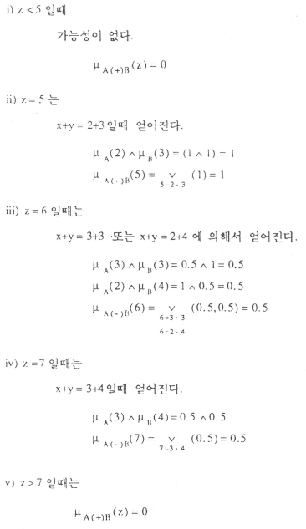
6.2.3 $퍼$지숫자 연산의 예
1) 덧셈 $A\left(+\right)B x∈A, y∈B, z∈A\left(+\right)B$ 에 대해
따라서 $A\left(+\right)B=\{ \left(5, 1\right), \left(6, 0.5\right), (7, 0.5) \}$

Slide 16
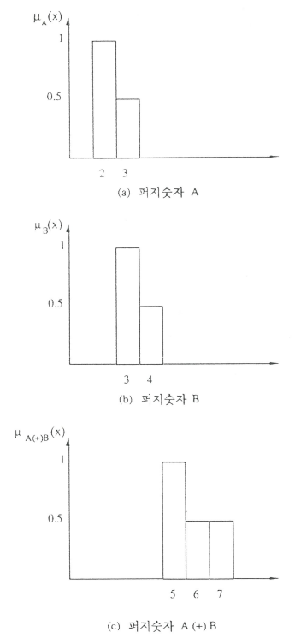
6.2.3 $퍼$지숫자 연산의 예

Slide 17
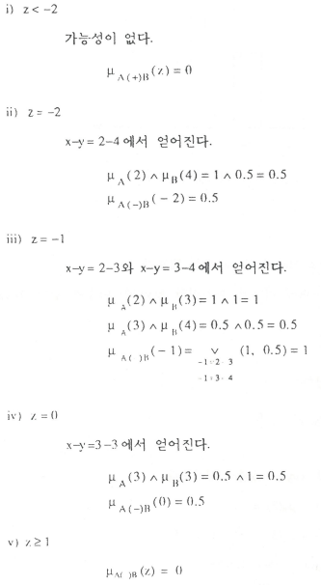
6.2.3 $퍼$지숫자 연산의 예
2) 뺄셈 $A(−)B$ $x∈A, y∈B, z∈A\left(−\right)B$ 에 대해
따라서 $A\left(−\right)B=\{ \left(−2, 0.5\right), \left(−1, 1\right), (0, 0.5) \}$

Slide 18
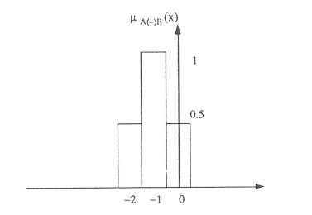
6.2.3 $퍼$지숫자 연산의 예

Slide 19
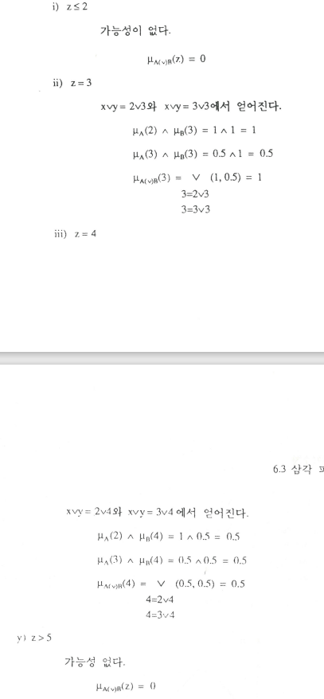
6.2.3 $퍼$지숫자 연산의 예
3) Max 연산 $A\left(∨\right)B$ $x∈A, y∈B, z∈A\left(∨\right)B$ 에 대해
따라서 $A\left(∨\right)B=\{ \left(3, 1\right), (4, 0.5) \}$

Slide 20




